Slide 1

Homeless (real estate price prediction in Kaunas)
Alina, Lina 2022 06 12

Slide 2
Projekto tikslas
NT kainos spėjimas Kauno mieste (skelbimai - aruodas.lt)

Slide 3
Bendra informacija
Duomenys:
803 parduodamo NT skelbimai Kauno mieste (2022-05-24)
63 parametrai ir
nuotraukos (iki 28 vnt.)
105 MiB neapdoroto HTML. pandas profiling

Slide 4
Kaina Aprašymas Adresas Platuma Ilguma Tel1 Tel2 Įdėtas Redaguotas Aktyvus iki Įsiminė Peržiūrėjo Details: Plotas Kambarių sk. Aukštas Aukštų sk. Metai Pastato tipas Šildymas Buto numeris Namo numeris Pastato energijos suvartojimo klasė | Įrengimas: Įrengtas Dalinė apdaila Neįrengtas Kita Apsauga__Budintis sargas Apsauga__Kodinė laiptinės spyna Apsauga__Signalizacija Apsauga__Šarvuotos durys Apsauga__Vaizdo kameros Ypatybės: Atskiras įėjimas Aukštos lubos Butas palėpėje Butas per kelis aukštus buto dalis Internetas Kabelinė televizija Nauja elektros instaliacija Nauja kanalizacija Renovuotas namas Tualetas ir vonia atskirai Uždaras kiemas Varžytynės/aukcionas Virtuvė sujungta su kambariu | Papildoma įranga: Dušo kabina Indaplovė Kondicionierius Plastikiniai vamzdžiai Rekuperacinė sistema Skalbimo mašina Su baldais Šaldytuvas Šildomos grindys Viryklė Virtuvės komplektas Vonia Židinys Papildomos patalpos: Balkonas Drabužinė Yra palėpė Pirtis Rūsys Sandėliukas Terasa Vieta automobiliui

Slide 5
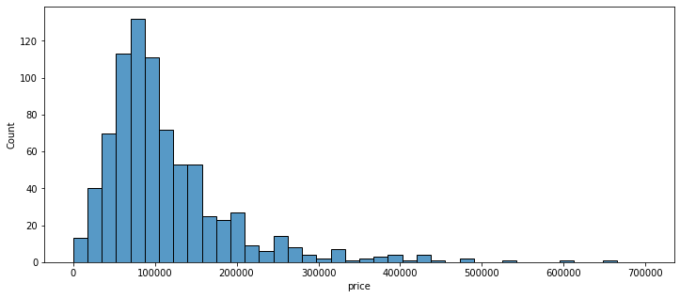
Histograma - kaina

Slide 6
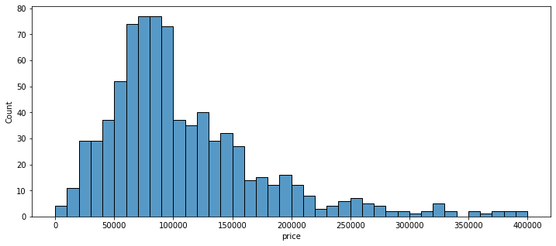
Histograma - kaina (cut outliers)

Slide 7
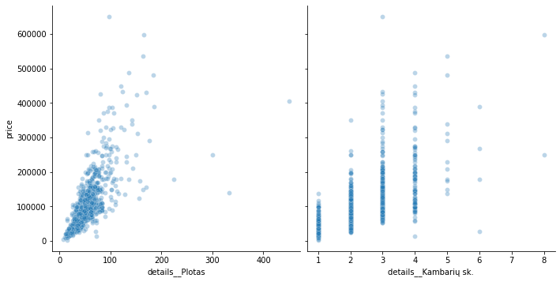
Kainos priklausomybė nuo būsto ploto ir kambarių sk.

Slide 8
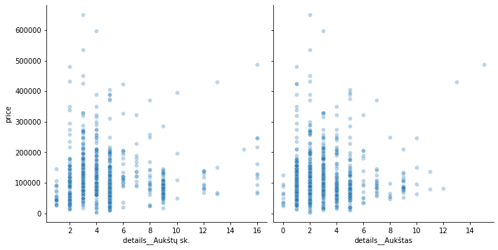
Kainos priklausomybė nuo aukštų sk. ir būsto aukšto

Slide 9
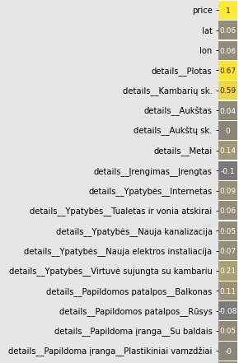
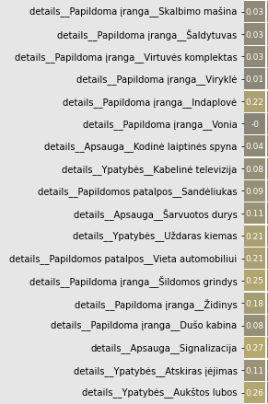
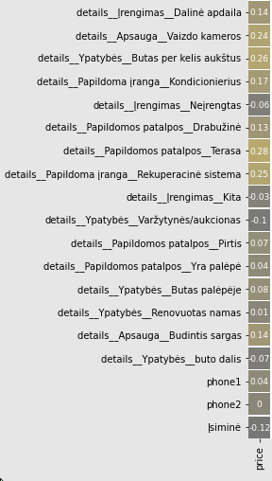
Koreliacija
Koreliacija

Slide 10
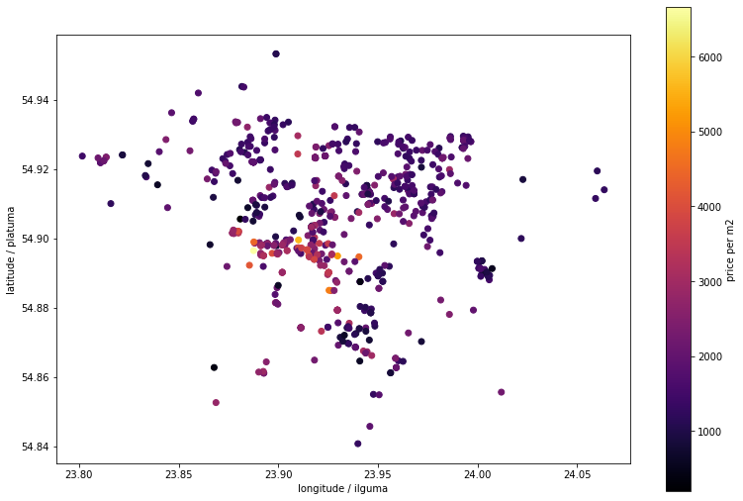
kaina/m²: erdvinis pasiskirstymas

Slide 11
Aprašymo laukelis 1/4
desc : Parduodu gera buta Žaliakalnyje
Prie kliniku,mūriniame name
Butas po pilno remonto
Su visais baldais ir buit.technika
Orkaitė,šaldytuvas,skalbyklė
Šarvuotos durys
Plastikiniai langai
Yra didelis naujai istiklintas balkonas 7 k.m. ir rusys
Bute tamsus kambariukas
Galima iškart eit ir gyvent
BE TARPININKU
SMS IR SKAMBUČIAI
AGENTUROMS NE !!!

Slide 12
Duomenų pvz. 2/4
price : 60500
price_per_m2 : 2160.714285714286
address : Kaunas, Eiguliai, Kalniečių g.
lat : nan
lon : nan
details__Plotas : 28.0
details__Kambarių sk. : 1
details__Aukštas : 1
details__Aukštų sk. : 9
details__Metai : 1985
details__Pastato tipas : Mūrinis
details__Šildymas : Centrinis
details__Įrengimas__Įrengtas : 1.0
details__Ypatybės__Internetas : 1.0
details__Ypatybės__Tualetas ir vonia atskirai : nan
details__Ypatybės__Nauja kanalizacija : nan
details__Ypatybės__Nauja elektros instaliacija : nan
details__Ypatybės__Virtuvė sujungta su kambariu : nan
details__Papildomos patalpos__Balkonas : 1.0
details__Papildomos patalpos__Rūsys : 1.0
details__Papildoma įranga__Su baldais : 1.0
details__Papildoma įranga__Plastikiniai vamzdžiai : nan
details__Papildoma įranga__Skalbimo mašina : 1.0
details__Papildoma įranga__Šaldytuvas : 1.0
details__Papildoma įranga__Virtuvės komplektas : 1.0
details__Papildoma įranga__Viryklė : 1.0
details__Papildoma įranga__Indaplovė : nan
details__Papildoma įranga__Vonia : 1.0
details__Apsauga__Kodinė laiptinės spyna : 1.0
details__Pastato energijos suvartojimo klasė : A
details__Ypatybės__Kabelinė televizija : 1.0
details__Papildomos patalpos__Sandėliukas : 1.0
details__Apsauga__Šarvuotos durys : 1.0

Slide 13
Duomenų pvz. 3/4
details__Namo numeris : nan
details__Ypatybės__Uždaras kiemas : nan
details__Papildomos patalpos__Vieta automobiliui : nan
details__Papildoma įranga__Šildomos grindys : nan
details__Papildoma įranga__Židinys : nan
details__Papildoma įranga__Dušo kabina : nan
details__Apsauga__Signalizacija : nan
details__Ypatybės__Atskiras įėjimas : nan
details__Ypatybės__Aukštos lubos : nan
details__Buto numeris : nan
details__Įrengimas__Dalinė apdaila : nan
details__Apsauga__Vaizdo kameros : nan
details__Ypatybės__Butas per kelis aukštus : nan
details__Papildoma įranga__Kondicionierius : nan
details__Įrengimas__Neįrengtas : nan
details__Papildomos patalpos__Drabužinė : nan
details__Papildomos patalpos__Terasa : nan
details__Papildoma įranga__Rekuperacinė sistema : nan
details__Įrengimas__Kita : nan
details__Ypatybės__Varžytynės/aukcionas : nan
details__Papildomos patalpos__Pirtis : nan
details__Papildomos patalpos__Yra palėpė : nan
details__Ypatybės__Butas palėpėje : nan
details__Ypatybės__Renovuotas namas : nan
details__Apsauga__Budintis sargas : nan
details__Ypatybės__buto dalis : nan
phone1 : 37069192653.0
phone2 : nan
Įdėtas : 2022-03-06
Redaguotas : 2022-05-23
Aktyvus iki : 2022-06-04
Įsiminė : 23.0
Peržiūrėjo : 3360/22 (iš viso/šiandien)

Slide 14
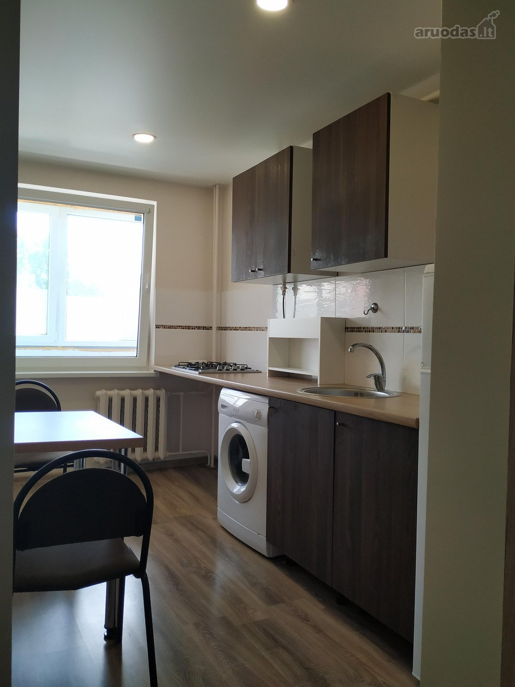
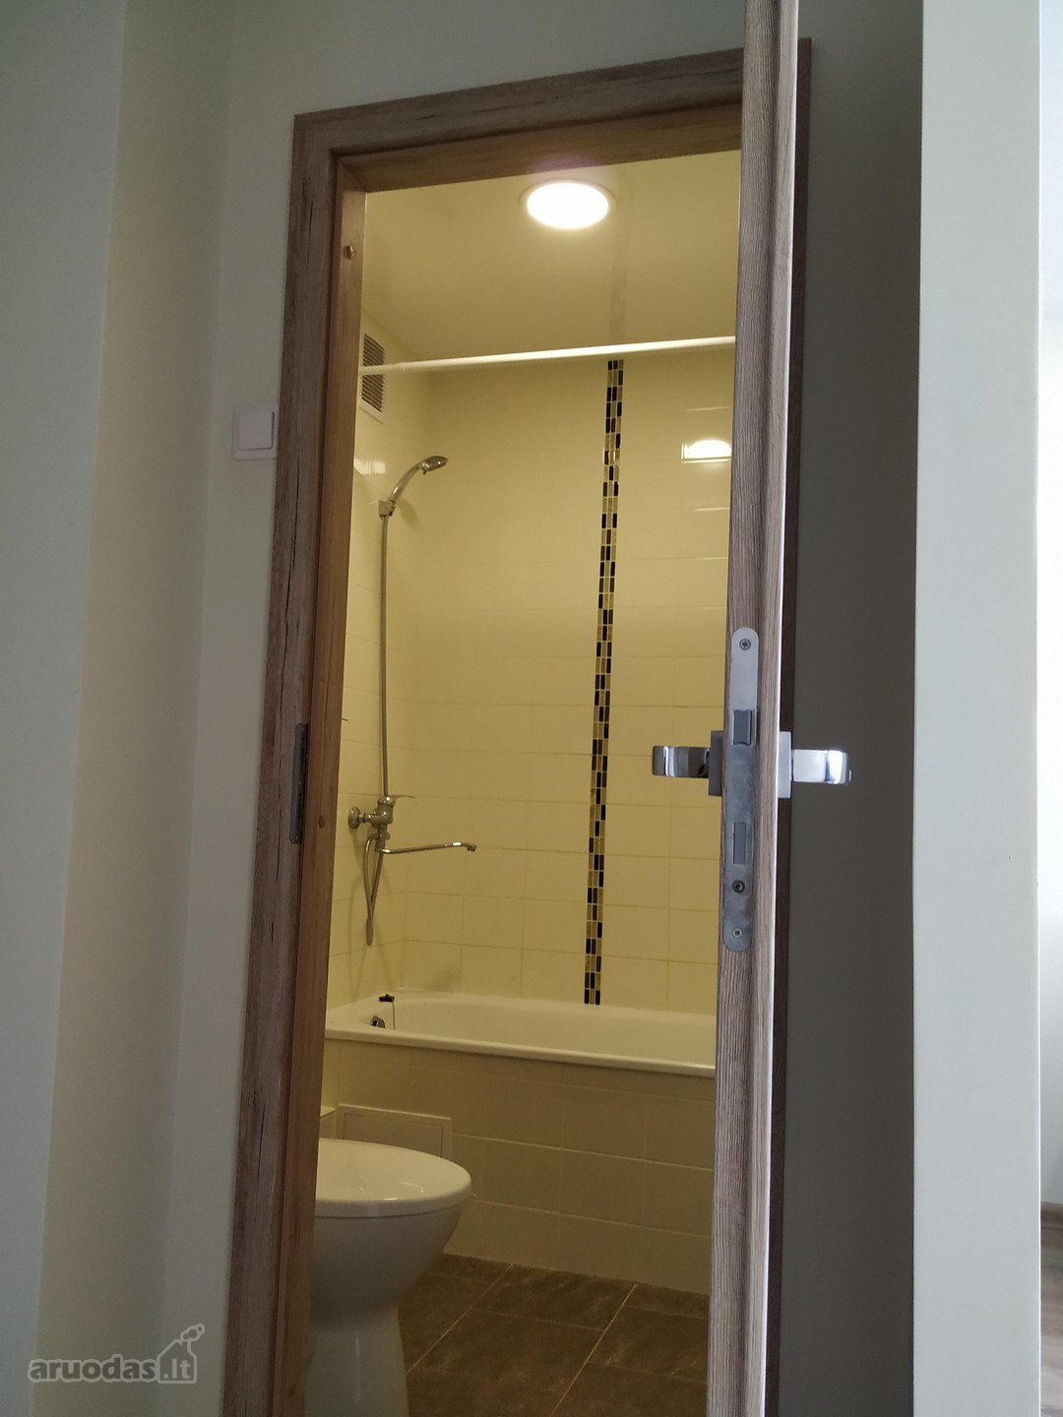
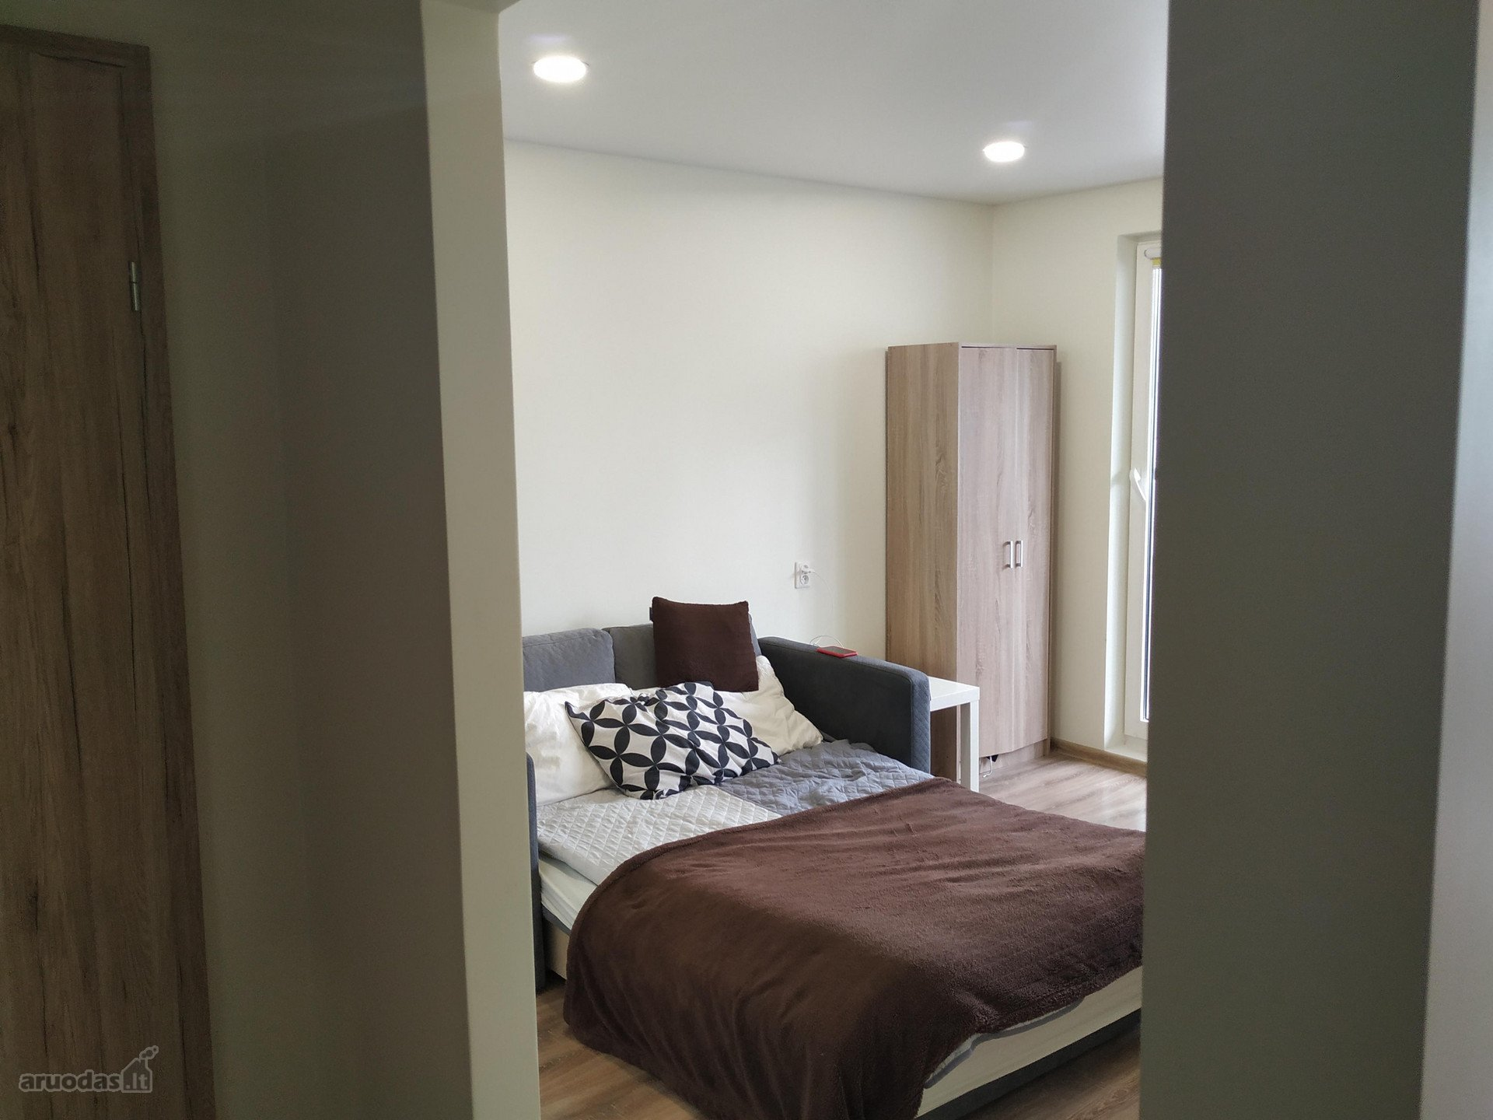
Duomenys 4/4 (iki 28 paveiksliukų)

Slide 15
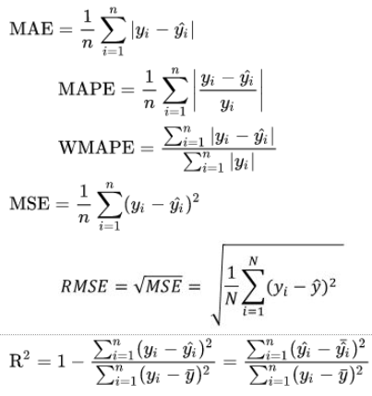
LinearRegression: train 70 % test 30 %

